Slide 1

ПАНЕЛЬНАЯ ДИСКУССИЯ
«Развитие кадрового потенциала системы образования»
Модератор: Калимуллина Гузель Ибрагимовна
ВДНХ, Зал Мустая Карима
7 ноября 2018 г.

Slide 2

Подготовка региональной системы образования к внедрению НСУР

Slide 3
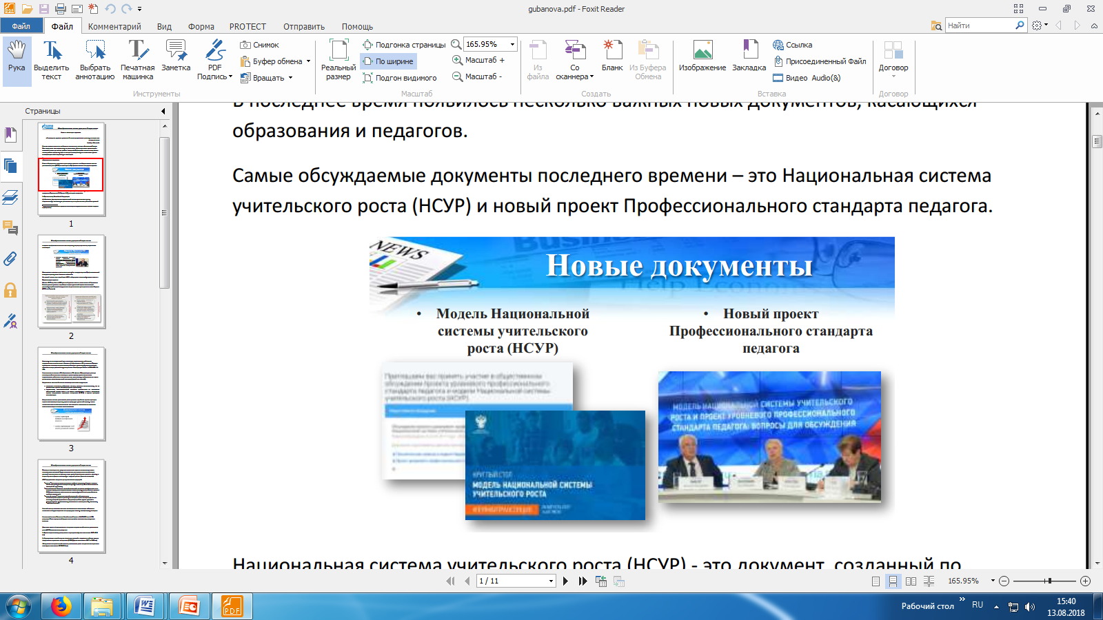
Профессиональный стандарт педагога как содержательная основа
реализации Национальной системы учительского роста

Slide 4
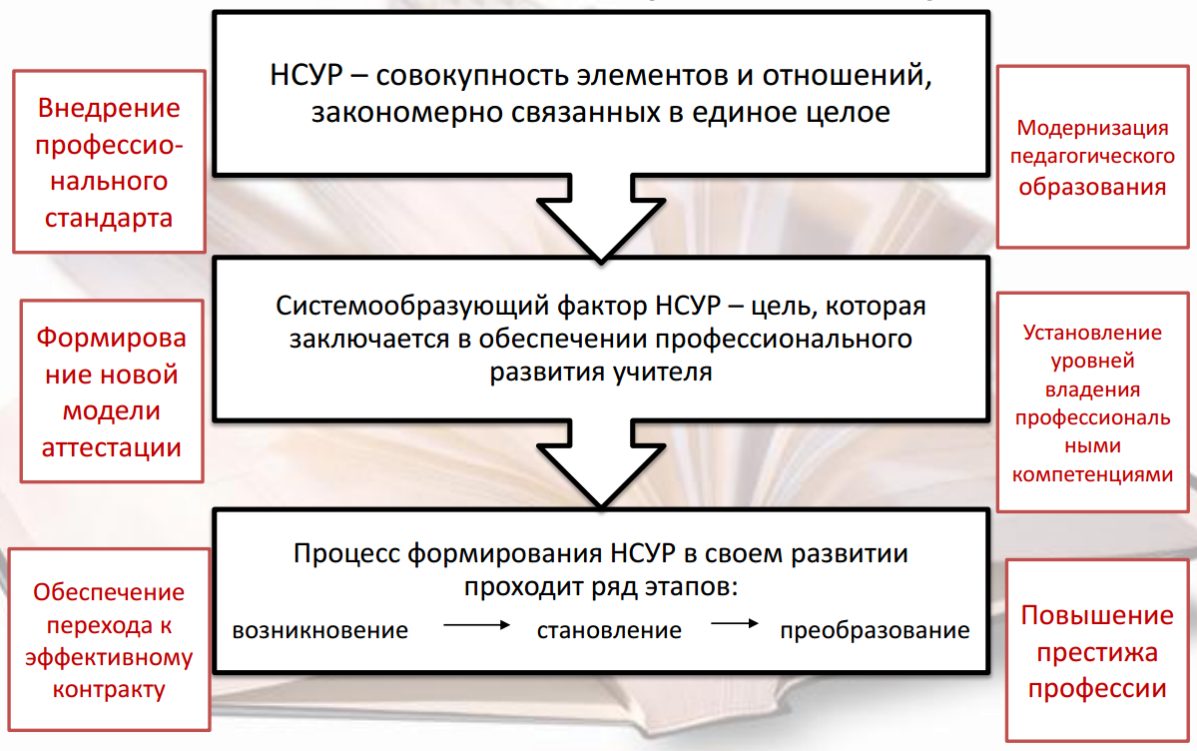
Национальная система учительского роста

Slide 5
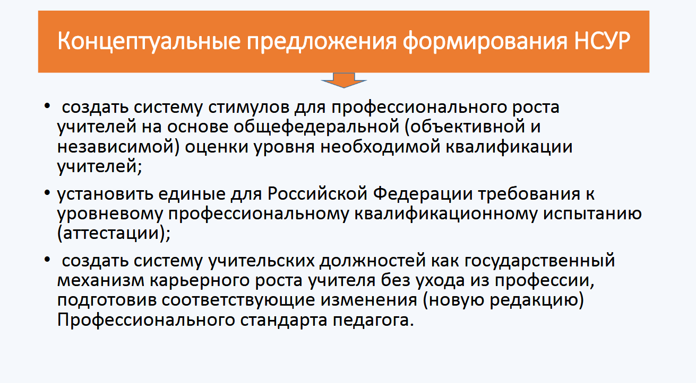

Slide 6

Профессиональный стандарт педагога как содержательная основа
реализации Национальной системы учительского роста
В соответствии с поручением Президента Российской Федерации (по итогам заседания Государственного совета Российской Федерации 23 декабря 2015 г. ) был разработан проект модели НСУР в части использования уровневого подхода к квалификации (профессиональным компетенциям) педагога и проведена соответствующая доработка профессионального стандарта педагога.
В рамках указанной доработки профессионального стандарта педагога была построена система уровней профессиональных компетенций, описывающих развитие профессиональной деятельности педагога на основе усложняющегося состава его профессиональных действий. Доработанный проект профессионального стандарта педагога позволяет выделить основные уровни квалификации педагога и придать им характер развивающейся системы, построив на этой основе модель горизонтальной карьеры педагога от выпускника педагогической программы (начальный уровень квалификации) до педагога наставника (высший уровень квалификации).

Slide 7
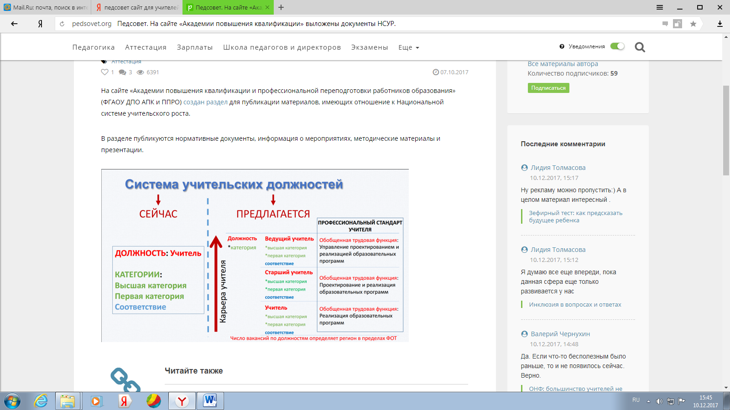
Система учительских должностей

Slide 8
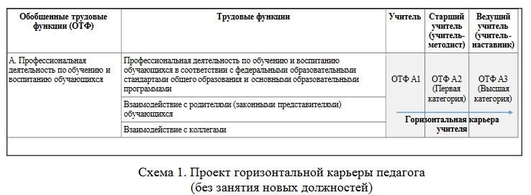
Проект горизонтальной карьеры педагога
В рамках горизонтальной карьеры педагога не предполагается занятие учителем новых должностей, а предполагается последовательный рост его квалификации (при сохранении ее должности), выполнение одной и той же ТФ, но с усложняющимся составом ТД, позволяющих обеспечить более высокий уровень обучения, воспитания и развития обучающихся, в том числе и с особыми образовательными потребностями.

Slide 9
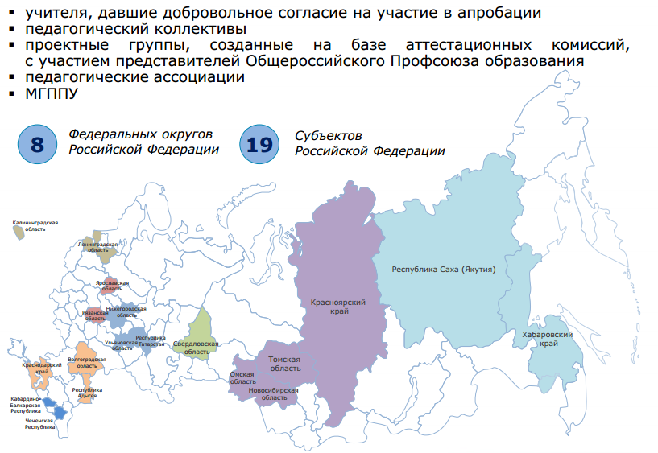
Участники апробации

Slide 10
Дорожная карта по формированию и введению НСУР
1 ЭТАП: организационно-координационные и информационные мероприятия (формирование списка субъектов, принимающих участие в апробации новой модели аттестации учителей на основе оценки соответствия их квалификации требованиям ПС, ФГОС ОО на основе ЕФОМ; формирование экспертного сообщества)
2 ЭТАП: формирование новой модели аттестации учителей и подготовка наборов ЕФОМ
3 ЭТАП: закрепление национальной системы учительского роста в нормативном правовом поле
4 ЭТАП: разработка методических рекомендаций и предложений по вопросам введения национальной системы учительского роста (условия введения в штатное расписание ОО новых должностей; оплата с учетом дифференцированного подхода к распределению стимулирующих выплат на основе результатов прохождения педагогическими работниками аттестации на основе ЕФОМ…)
Единые федеральные оценочные материалы формируются из четырех модулей.
1М: предметная подготовка учителя (предметные компетенции);
2М:методика преподавания (методические компетенции);
3М: психолого–педагогические компетенции;
4М: коммуникативные компетенции.

Slide 11
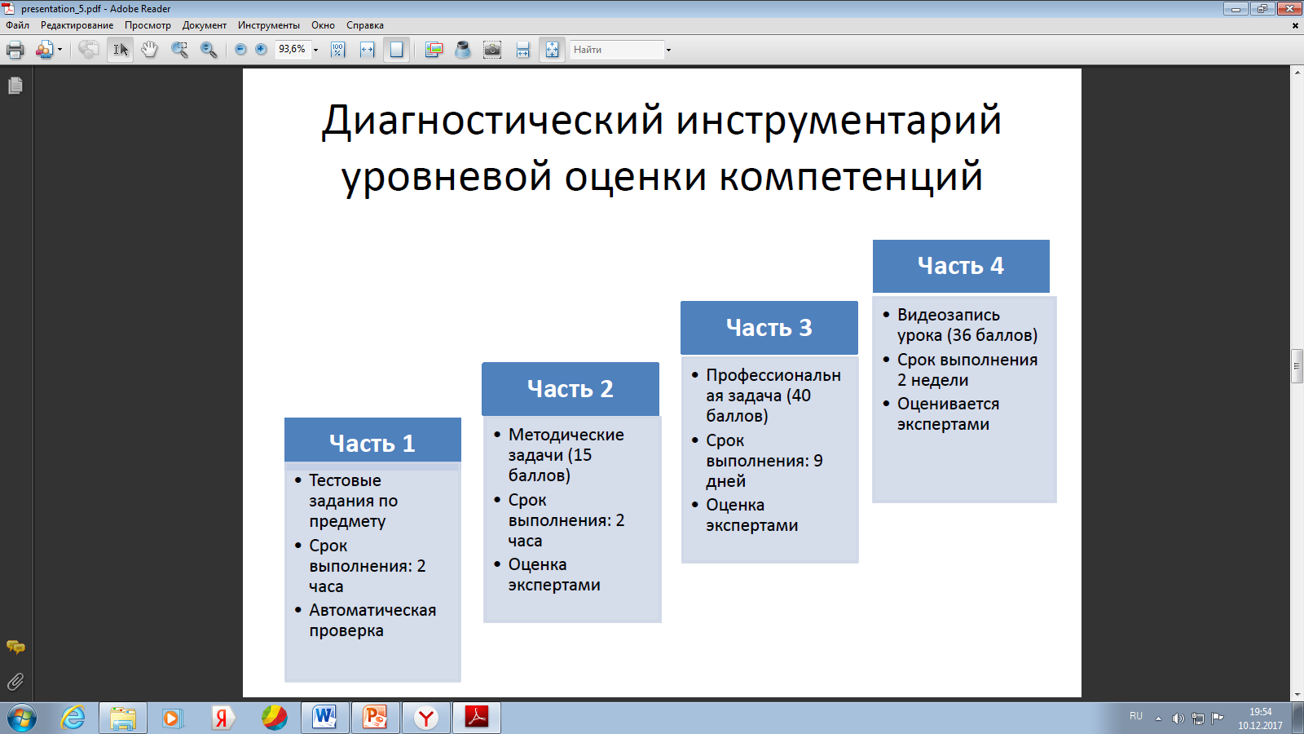
Диагностический инструментарий оценки компетенций

Slide 12
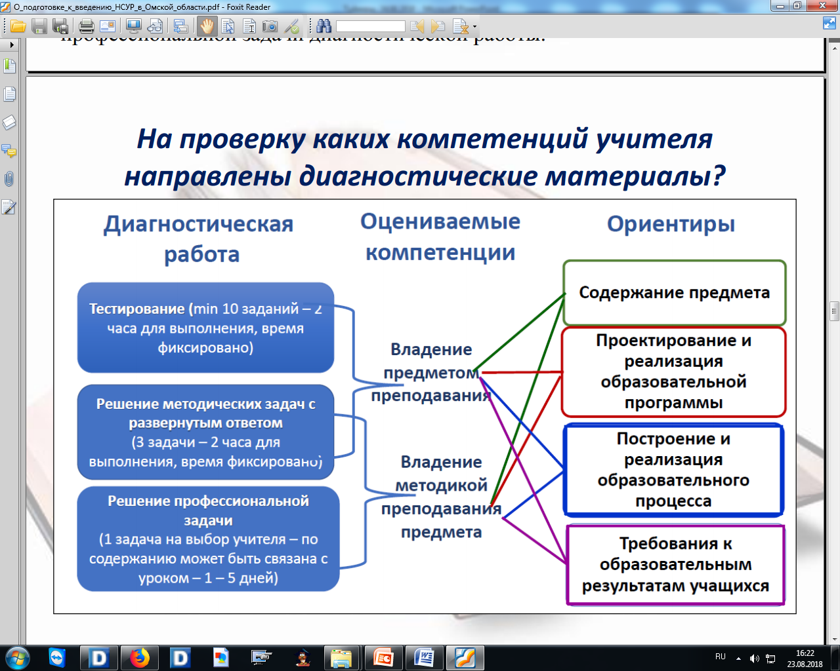
Диагностический инструментарий оценки компетенций

Slide 13
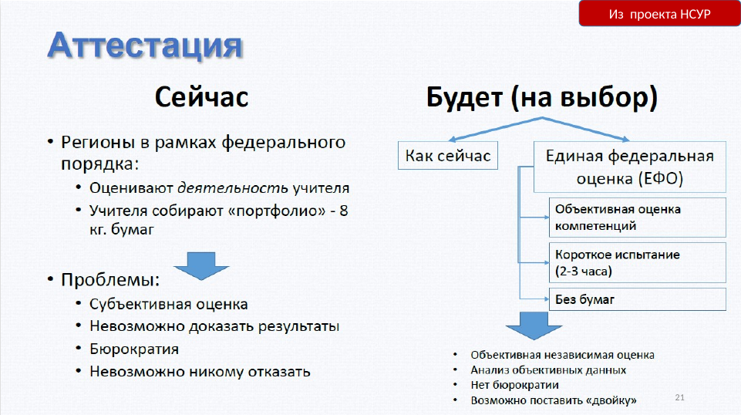
СИСТЕМА АТТЕСТАЦИИ (из проекта НСУР)

Slide 14

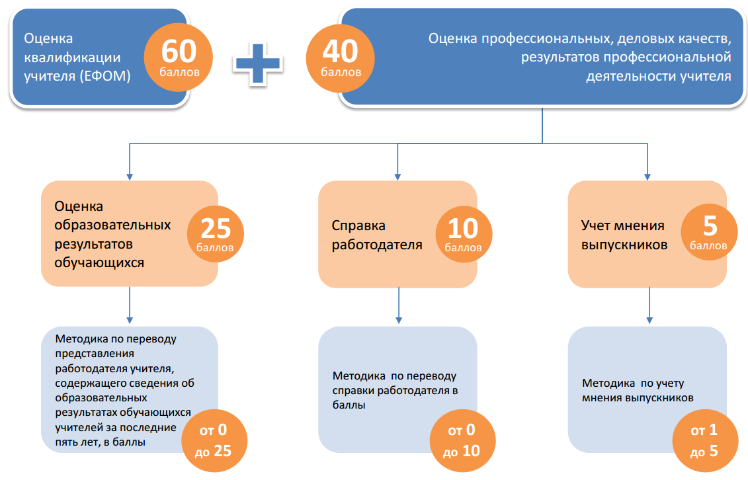
Дорожная карта по формированию и введению НСУР
Проект структуры аттестации по 100-балльной шкале

Slide 15
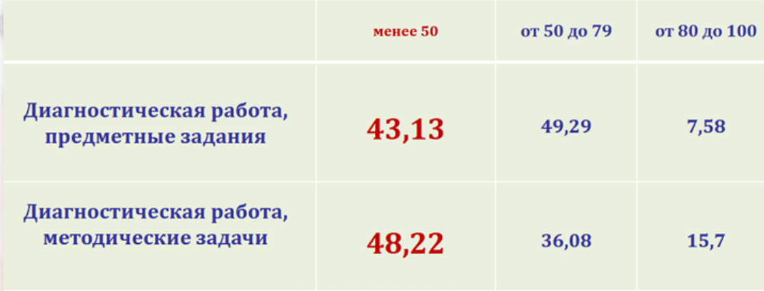
Итоги 1-го этапа: учителя математики (процент от максимально возможного балла)

Slide 16
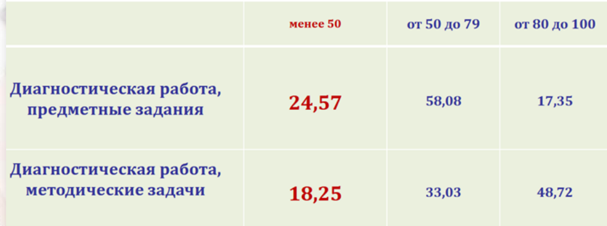
Итоги 1-го этапа: учителя русского языка (процент от максимально возможного балла)

Slide 17
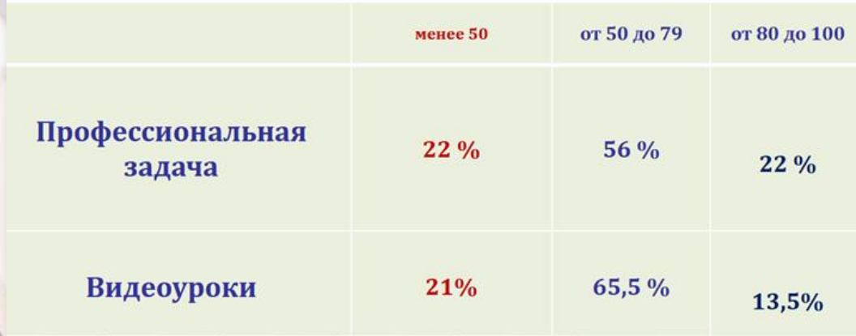
Итоги 1-го этапа: профзадача и видеоурок

Slide 18
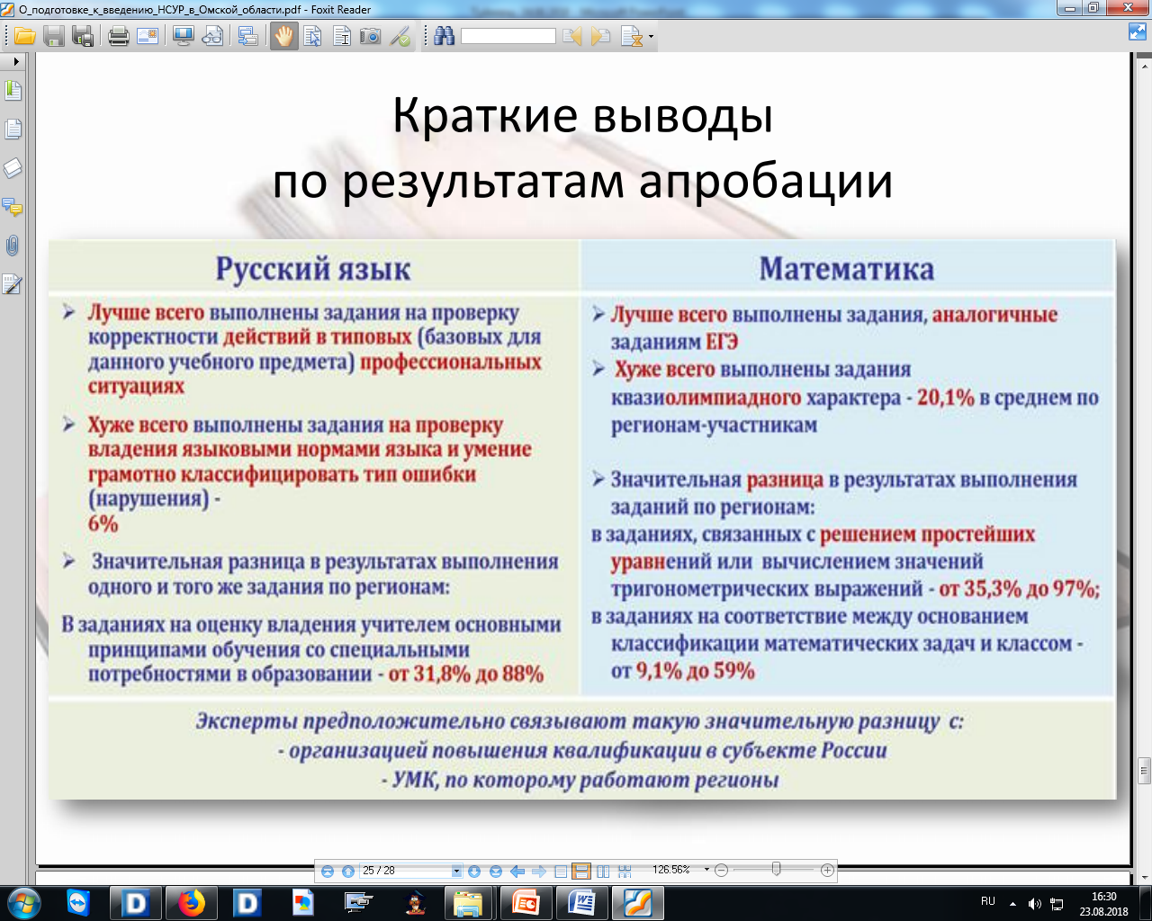
Дорожная карта по формированию и введению НСУР
Краткие выводы по результатам апробации

Slide 19


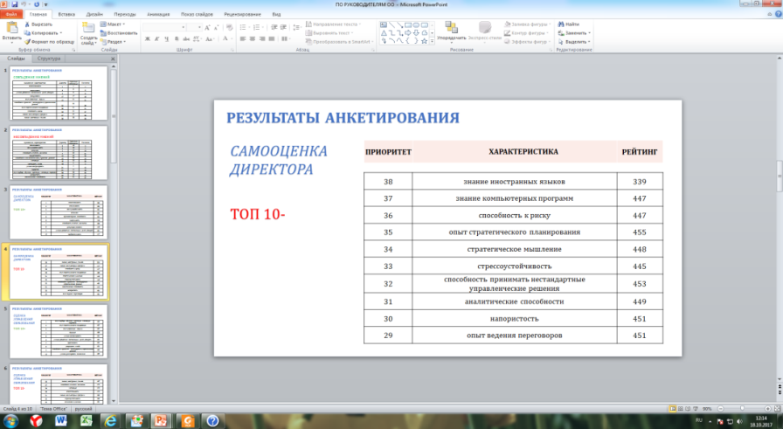
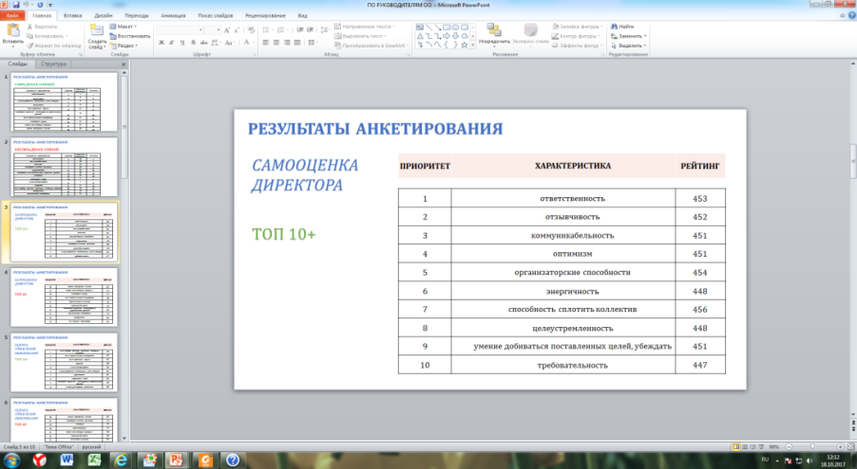
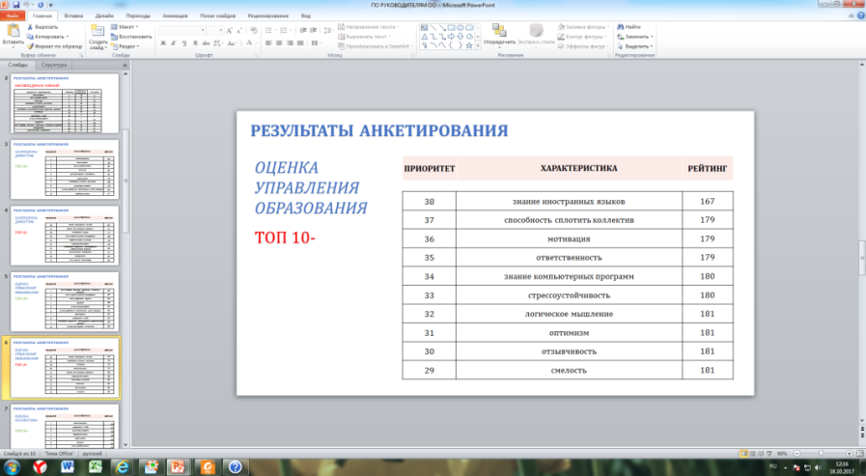
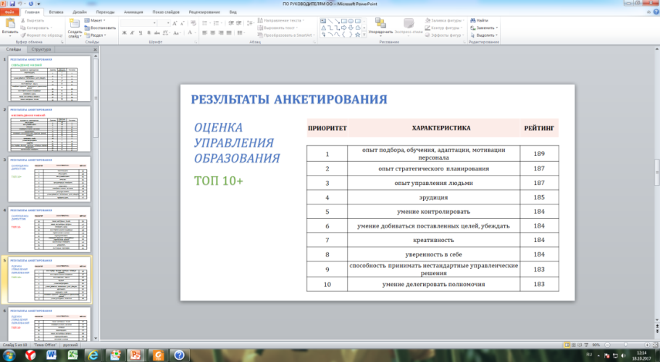
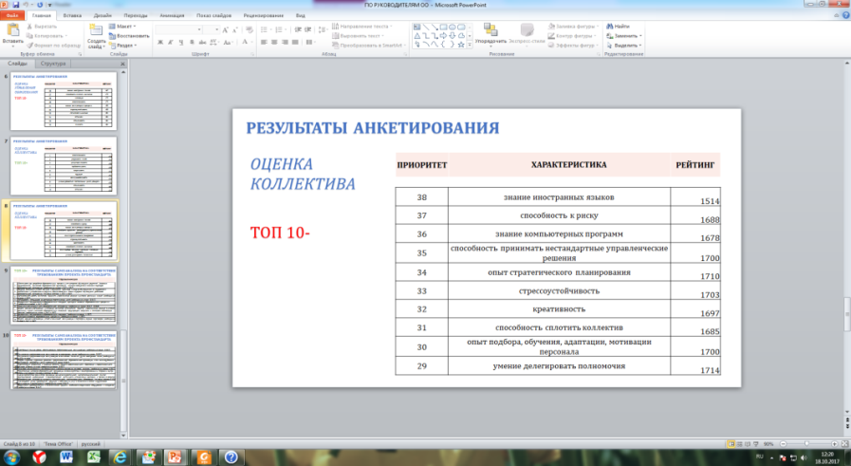
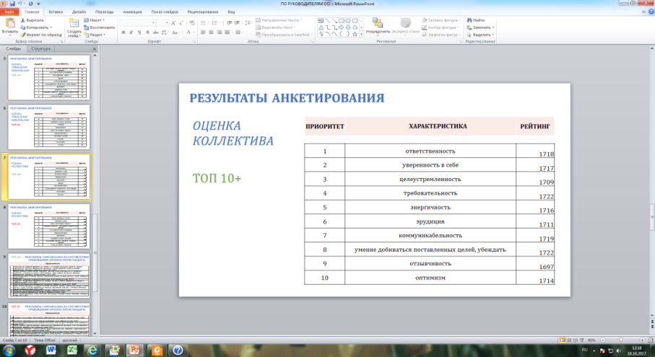
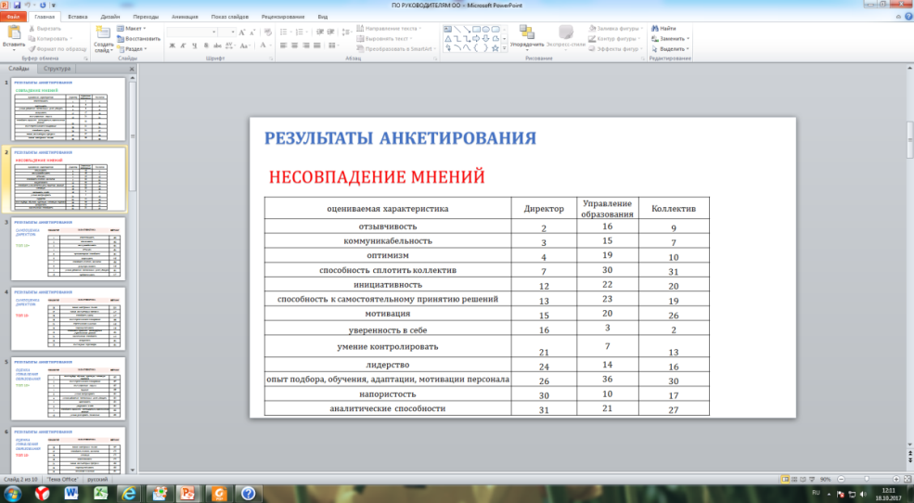
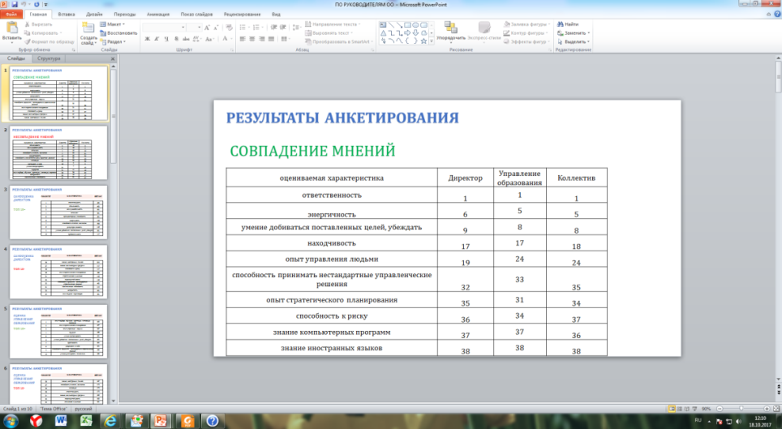
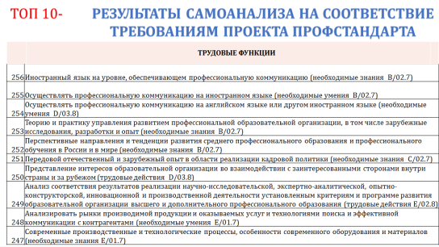
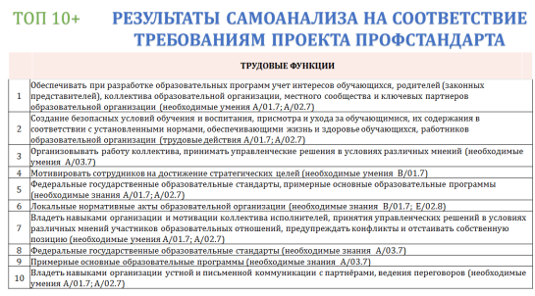
2
ИССЛЕДОВАНИЕ «АНАЛИЗ ГОТОВНОСТИ К ВЫПОЛНЕНИЮ ТРУДОВЫХ ФУНКЦИЙ И ВЫЯВЛЕНИЕ ПРОФЕССИОНАЛЬНЫХ ДЕФИЦИТОВ»
1
4
ОРГАНИЗАЦИЯ ИССЛЕДОВАНИЯ
ОБРАБОТКА РЕЗУЛЬТАТОВ ИССЛЕДОВАНИЯ
Организатор :
Министерство
образования РБ
Оператор:
ФГБОУ ВО
БГПУ им. М. Акмуллы
2
ПОДГОТОВКА МАТЕРИАЛОВ ИССЛЕДОВАНИЯ
МЕТОДЫ:
опросы
анкетирование
самоанализ
интервьюирование
МАТЕРИАЛЫ:
профстандарты (действ., проекты)
перечни личностных и
профессионально-значимых качеств
ФОРМАТЫ:
оффлайн
онлайн (OPRB.ru)
3
ПРОВЕДЕНИЕ ИССЛЕДОВАНИЯ
ВНЕШНЯЯ ОЦЕНКА
2016-2017 гг.
САМООЦЕНКА
представители
муниципальных
органов управления образованием
717
чел.
Численность респондентов, принявших участие в исследовании
1253
чел.
педагогические
работники
представители педагогических коллективов
1465
чел.
896
чел.
руководители образовательных организаций
5097 чел. из 49 муниципальных образований РБ
119
чел.
647
чел.
общественные представители
специалисты
в области
воспитания

Slide 20
ИССЛЕДОВАНИЕ «АНАЛИЗ ГОТОВНОСТИ К ВЫПОЛНЕНИЮ ТРУДОВЫХ ФУНКЦИЙ И ВЫЯВЛЕНИЕ ПРОФЕССИОНАЛЬНЫХ ДЕФИЦИТОВ»
10
4
5
ОБРАБОТКА РЕЗУЛЬТАТОВ ИССЛЕДОВАНИЯ
РЕЙТИНГ ПРОФЕССИОНАЛЬНЫХ ДЕФИЦИТОВ
90% | Теорию и практику управления развитием образовательной организации
89% | Представление интересов образовательной организации во взаимодействии с заинтересованными сторонами
87% | Методы оценки рисков
86% | Перспективные направления и тенденции развития основного общего образования
86% | Опыт в области реализации кадровой политики
85% | Принципы организации сетевого взаимодействия образовательной организации
83% | Современные подходы к оценке результатов и эффективности деятельности ОО
82% | Управление реализации программы развития образовательной организации
80% | Оценивать риски управления ресурсами образовательной организации
МОДУЛИ ПРОГРАММ
6
Модуль «Проектирование и реализация программы развития образовательной организации»
1 | Управление развитием образовательной организации
2 | Управление кадровой политикой ОО
3 | Владеть навыками организации устной и письменной коммуникации с партнёрами, ведения переговоров

Slide 21
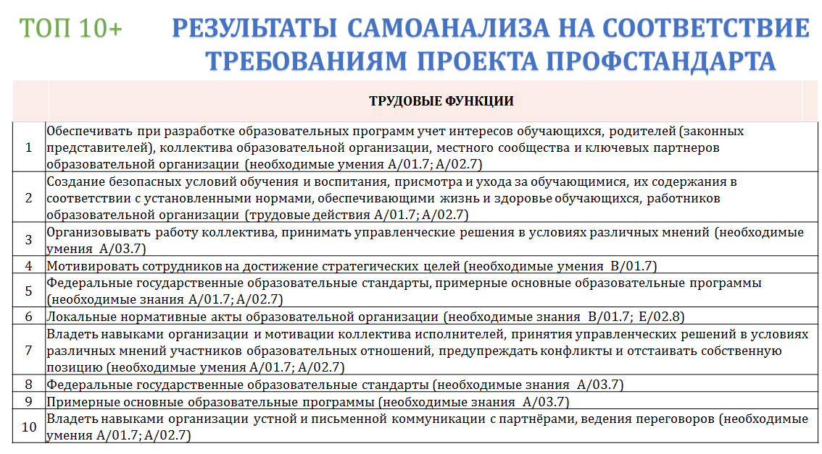
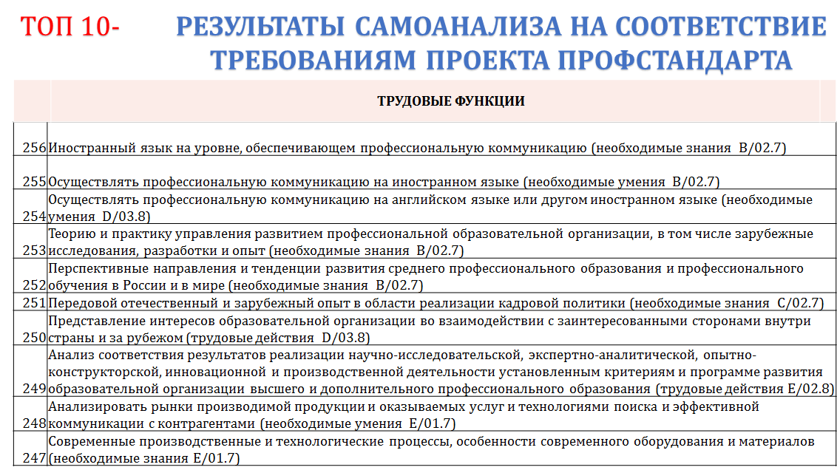
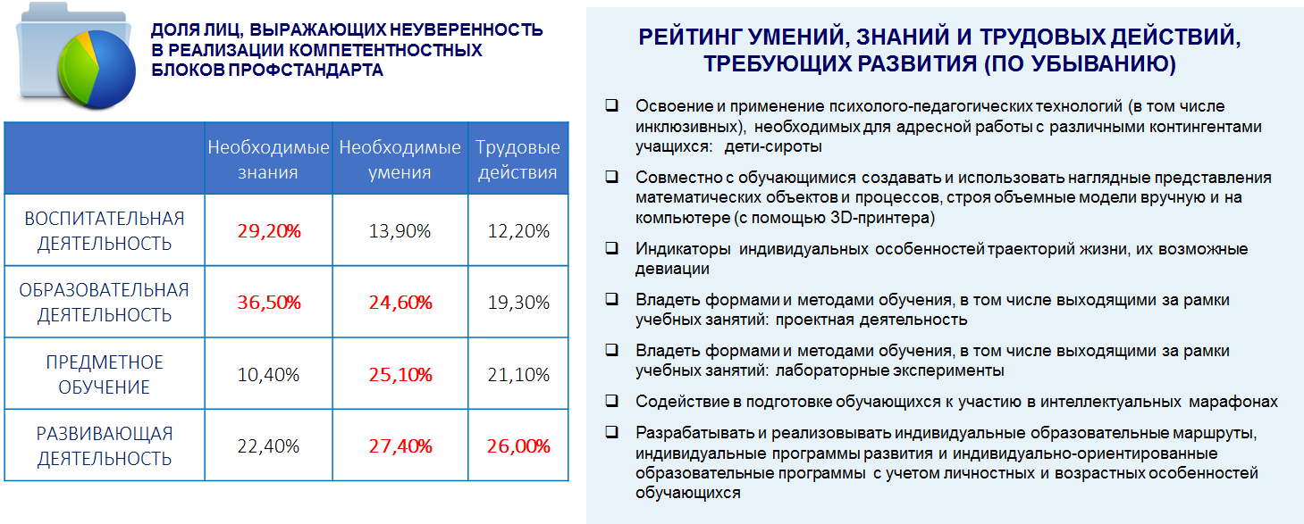
3
АНАЛИЗ ГОТОВНОСТИ К ВЫПОЛНЕНИЮ ТРУДОВЫХ ФУНКЦИЙ
И ВЫЯВЛЕНИЕ ПРОФЕССИОНАЛЬНЫХ ДЕФИЦИТОВ
Специалист в области воспитания
Руководитель ОО
РЕЙТИНГИ КОМПЕТЕНЦИЙ
ПРОФЕССИОНАЛЬНЫЙ ДЕФИЦИТЫ
МОДУЛИ ПРОГРАММ
1 | Основы проектирования программ социально-педагогического сопровождения детей и молодежи в процессе социализации | 3,68
2 | Проектировать содержание социально и личностно значимой деятельности обучающихся с целью расширения их социокультурного опыта | 3,77
3 | Разрабатывать программы формирования у обучающихся социальной компетентности | 3,84
4 | Основы социально-педагогической деятельности по социальной адаптации обучающихся, помощи им в освоении социальных ролей | 3,87
5 | Социально-педагогические условия обеспечения социальной реабилитации обучающихся, имевших проявления девиантного поведения | 3,88
6 | Теория и методика социально-педагогической работы с детьми и молодежью по месту жительства | 3,88
7 | Нормативные правовые акты Российской Федерации в области образования, воспитания, социальной работы с детьми и молодежью | 3,88
8 | Теоретические и практические знания по учебной дисциплине "Первая помощь" | 3,88
9 | Планирование совместной деятельности с институтами социализации в целях обеспечения позитивной социализации обучающихся | 3,88
10 | Способы планирования социально и личностно значимой деятельности обучающихся с целью расширения их социокультурного опыта | 3,90
МОДУЛИ ПРОГРАММ, РАЗРАБОТАННЫЕ С УЧЕТОМ РЕЙТИНГА КОМПЕТЕНЦИЙ И ПРОФЕССИОНАЛЬНЫХ ДЕФИЦИТОВ
РЕЗУЛЬТАТЫ ИССЛЕДОВАНИЯ
Результаты анкетирования готовности к реализации ТФ ПС
Педагог
АНКЕТИРУЕМЫЕ | 100% | От 80 до100% | От 60 до 80% | Ниже 60%
Сформированность общепедагогических компетенций | 15,55% | 64,92% | 15,19% | 4,34%
воспитатель дошкольной образовательной организации | 27,05% | 60,96% | 9,25% | 2,74%
учитель (за исключением учителей начальных классов, математики и русского языка) | 24,31% | 59,12% | 14,36% | 2,21%
учитель математики | 11,43% | 65,71% | 22,86% | 0,00%
учитель начальных классов | 44,83% | 45,69% | 8,62% | 0,86%
учитель русского языка | 23,26% | 72,09% | 2,33% | 2,33%
ОБЩЕЕ КОЛИЧЕСТВО | 22,54% | 61,56% | 12,79% | 3,11%

Slide 22
ПРОГРАММЫ ПОВЫШЕНИЯ ПРОФЕССИОНАЛЬНОГО УРОВНЯ ПЕДАГОГИЧЕСКИХ РАБОТНИКОВ ОО
 | ТД, по которым требуется развитие | % | Модуль
1 | Разработать и реализовать индивидуальные образовательные маршруты, индивидуальные программы развития и индивидуально-ориентированные образовательные программы с учетом личностных и возрастных особенностей обучающихся | 83 | Тьюторское сопровождение индивидуальной образовательной траектории школьников
2 | Основы психодиагностики и основные признаки отклонения в развитии детей. Социально-психологические особенности и закономерности развития детско-взрослых сообществ | 74 | Профилактика отклоняющегося поведения в работе со школьниками
3 | Реализация совместно с родителями программы индивидуального развития ребенка | 76 | Семья как институт воспитания ребенка
4 | Индикаторы индивидуальных особенностей траекторий жизни, их возможные девиации, психодиагностики. Основы психодидактики… | 80 | Психолого – педагогические особенности организации обучения детей с особыми образовательными потребностями
5 | Виды и приемы современных педагогических технологий | 63 | Современные педагогические технологии
6 | Приоритетные направления развития образовательной системы Российской Федерации, законов и иных нормативных правовых актов, регламентирующих образовательную деятельность в РФ | 65 | Современные тенденции развития законодательства в области образования
7 | Нормативные документы по вопросам обучения и воспитания детей и молодежи | 56 | Современные методики воспитательной работы

Slide 23
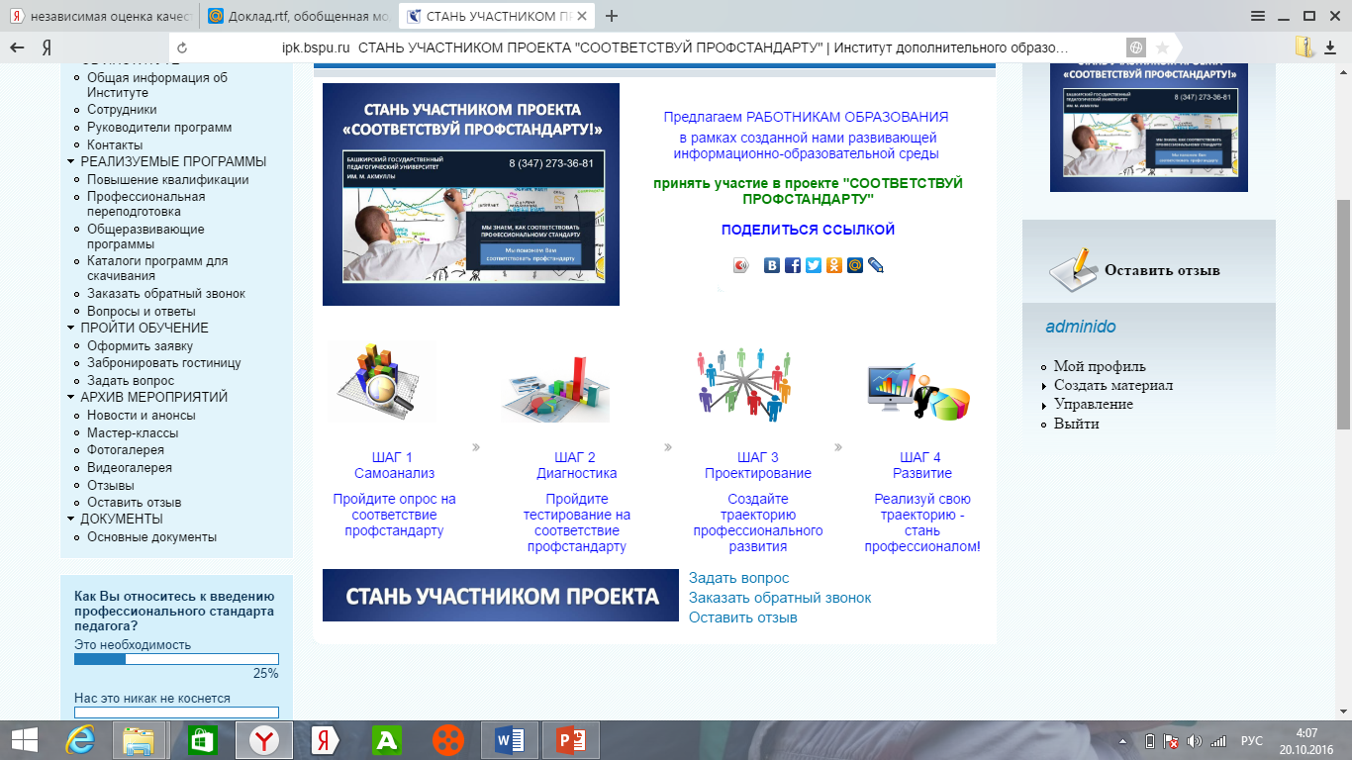
МЕХАНИЗМЫ ВЗАИМОДЕЙСТВИЯ
профессиональные стандарты, как единая идеологическая платформа,
основа и ориентир взаимодействия БГПУ им.М.Акмуллы и педагогического сообщества РБ
1
2
3
4
Этапы взаимодействия
ДИАГНОСТИКА
ДИАГНОСТИКА НА СООТВЕТСТВИЕ ПРОФСТАНДАРТУ
ПРОЕКТИРОВАНИЕ
РАЗРАБОТКА И КОРРЕКТИРОВКА ОБРАЗОВАТЕЛЬНЫХ ПРОГРАММ, ПРОГРАММ РАЗВИТИЯ
ОБУЧЕНИЕ И РАЗВИТИЕ
РЕАЛИЗАЦИЯ ПРОГРАММ ОБУЧЕНИЯ И РАЗВИТИЯ (КОРПОРАТИВНЫХ И ИНДИВИДУАЛЬНЫХ)
АНАЛИЗ
ОПРОСЫ НА СООТВЕТСТВИЕ ПРОФСТАНДАРТУ, ВНЕШНЕЕ АНКЕТИРОВАНИЕ
Используемый инструментарий
OPRB.RU
Информационно-образовательный портал РБ
ЭЦ Экзаменационные центры, открываемые на базе университета | ЦРК Центры развития компетенций, созданные университетом | ООП и ДПП Образовательные программы, реализуемые университетом
Технологическая
платформа

